Slide 1
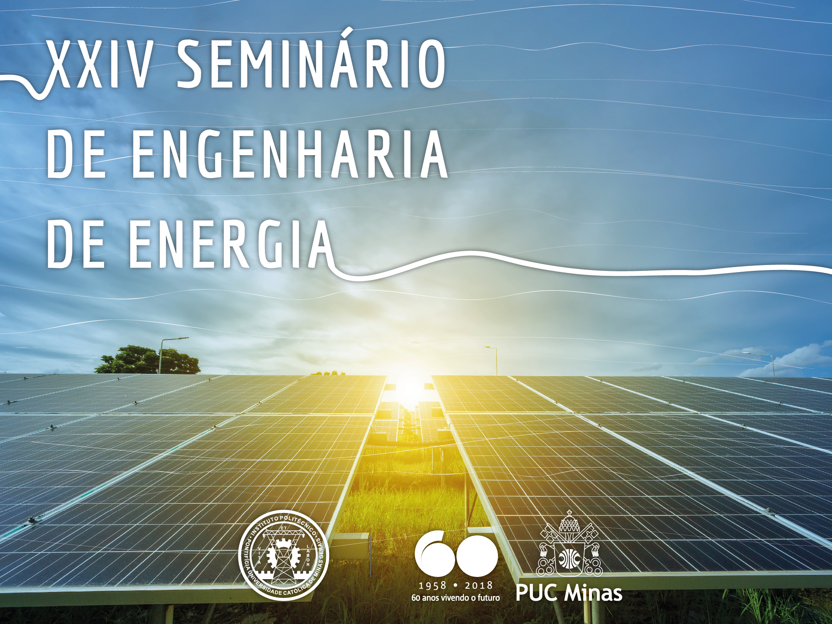

Slide 2
MINI-CURSO: ENERGIA EÓLICA
Engª. De Energia e MsC. em Eng. De Energia Joice L. Pereira
engjoiceper@gmail.com

Slide 3
SUMÁRIO
1- A Energia Eólica no Mundo e no Brasil
2- Formação dos Ventos
3-Potencial eólico
4-Cálculo da potência contida no vento
5- Considerações ambientais e gerais

Slide 4
A ENERGIA EÓLICA NO MUNDO E NO BRASIL
UNIDADE 01

Slide 5
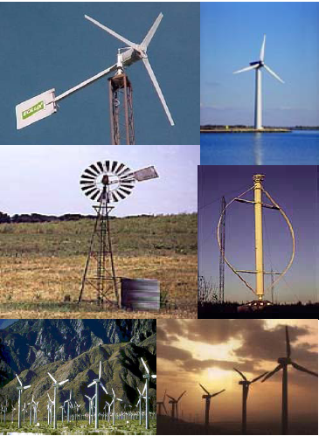
1- INTRODUÇÃO
A energia eólica, ou energia contida nos ventos , consiste em energia cinética resultante do deslocamento das massas de ar com velocidades variáveis no tempo e no espaço, provocadas por efeitos climáticos derivados do aquecimento da terra por radiação solar incidente, rotação e translação da Terra.

Slide 6
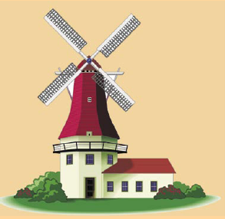
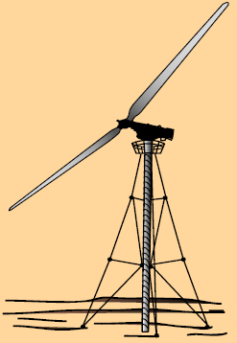
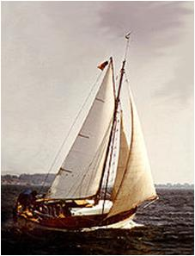
1.1- Histórico
A energia eólica tem sido aproveitada desde a antiguidade para mover os barcos impulsionados por velas ou para fazer funcionar a engrenagem de moinhos, ao mover as suas pás. Nos moinhos de vento a energia eólica era transformada em energia mecânica, utilizada na moagem de grãos ou para bombear água.

Slide 7
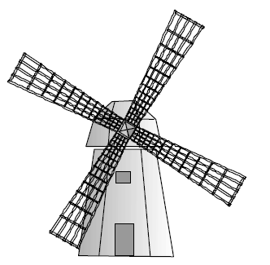
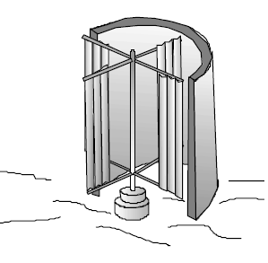
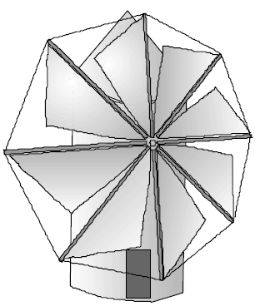
Nas ilhas gregas do Mediterrâneo, desenvolveram-se moinhos de vento de eixo horizontal (Fig. 2) cuja principal característica foi a utilização de velas triangulares a modo de pás.
Figura 3
Figura 1
Os primeiros moinhos de vento europeus apareceram no século XIII. Estes moinhos eram utilizados para moer grãos e bombear água. O moinho de vento holandês do século XV tinha um corpo fixo e um casquilho rotativo com um cata-vento que apontava as pás ao vento (fig. 3)
As primeiras máquinas eólicas datam do século VI d.c.. Eram de eixo vertical (Fig. 1) e se as utilizava para moer grãos e bombear água na região de Sijistán, entre Irã e Afeganistão.
Figura 2

Slide 8
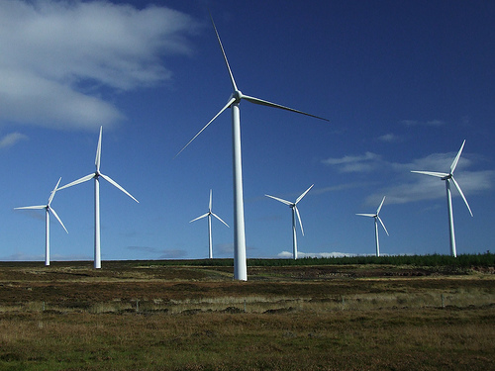
Ao final do século XIX passou a ser usada também na geração de eletricidade, e, na atualidade, é a fonte que mais vem se expandindo no mercado de energia, em função dos avanços tecnológicos, redução de custos e preocupações ambientais.

Slide 9
Histórico das turbinas eólicas
1881, Dinamarca. Poul La Cour construiu um protótipo de turbina eólica acoplada a um gerador CC cuja energia gerada era utilizada na eletrólise e no armazenamento do gás hidrogênio utilizado em lâmpadas.
Alemanha, antes da 1ª Guerra iniciou-se a fabricação de turbinas eólicas, modelos adaptados de cata-ventos americanos.
1920 Albert Betz provou que a máxima eficiência obtida é de 59,3%
1920, EUA. Aerogerador Jacobs de 3 pás tipo hélice de madeira e diâmetro de 4 metros. Sucesso de vendas de 1920-1960.
1931, Rússia. Aerogerador Balaklava de 3 pás de 30 m de diâmetro, 100kW de potência.

Slide 10
1941, Vermont USA. Primeira turbina de grande porte. 53,3 m de diâmetro, torre de 35,6 m, duas pás de aço de 16 toneladas, gerador síncrono de 1250kW, CA.
Após 1945 baixo preço dos combustíveis fósseis.
Década de 70, crise de Petróleo.
Programas de investimento em energia eólica principalmente nos EUA, Alemanha e Suécia.
Também neste ano, pesquisas com turbinas eólicas de eixo vertical na NASA.

Slide 11
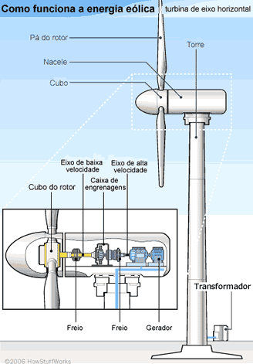
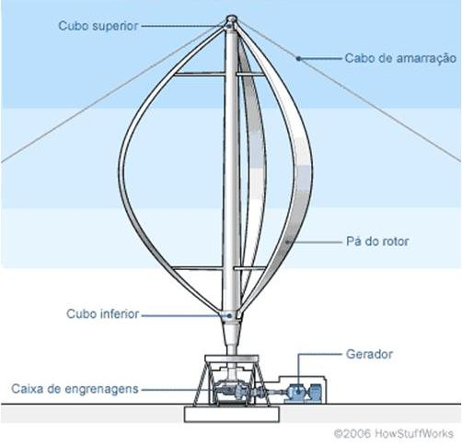
Turbina de eixo Horizontal
Turbina de eixo Vertical

Slide 12
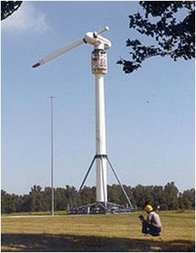
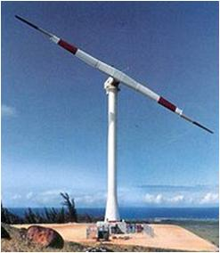
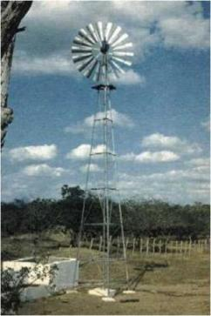
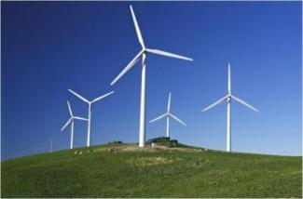
TIPOS DE TURBINAS HORIZONTAIS
Uma pá
Duas pás (down-wind)
Multipás
Três pás (Up-wind)

Slide 13
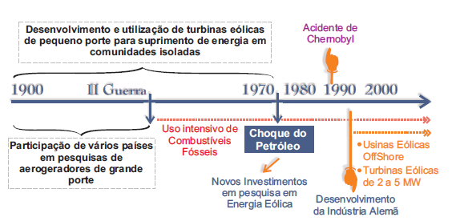
PRINCIPAIS MARCOS DO DESENVOLVIMENTO DA ENERGIA EÓLICA NO SÉCULO XX

Slide 14
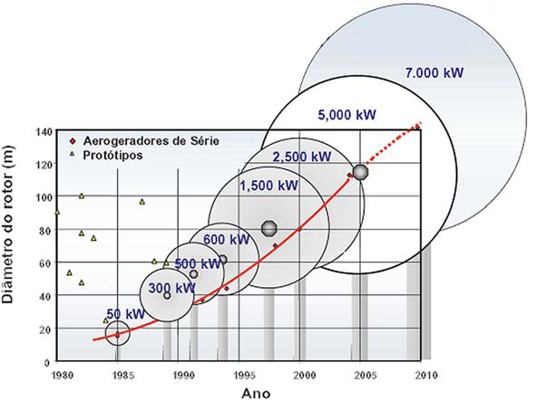
A EVOLUÇÃO COMERCIAL DE AEROGERADORES DE GRANDE PORTE

Slide 15
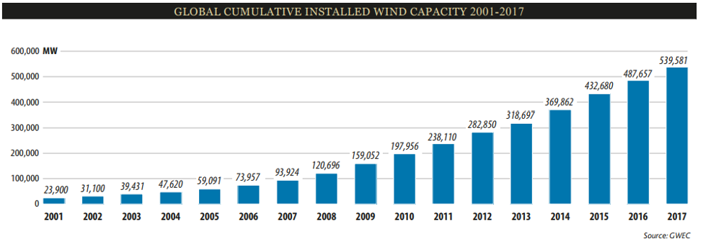
Evolução do crescimento mundial da capacidade instalada de Energia Eólica

Slide 16
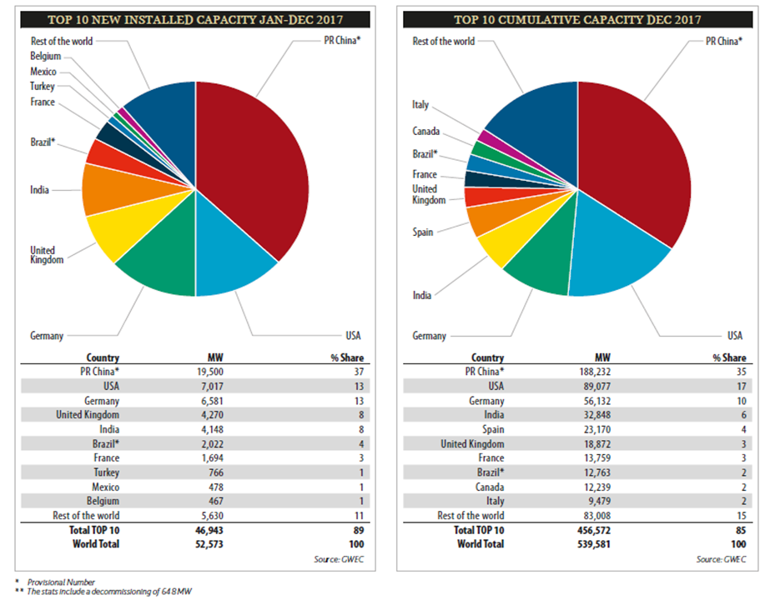

Slide 17
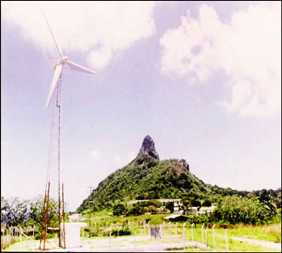
Panorama brasileiro
1992, início da operação comercial do primeiro aerogerador instalado no Brasil. Parceria entre o Centro Brasileiro de Energia Eólica (CBEE) e a Companhia Energética de Pernambuco (CELPE), e financiamento do instituto de pesquisas dinamarquês Folkecenter.
Gerador assíncrono de 75 kW, rotor de 17 m de diâmetro e torre de 23 m de altura, na época em que foi instalada, gerava eletricidade que correspondia a cerca de 10% da energia gerada na Ilha de Fernando de Noronha.
Economia de aproximadamente 70.000 litros de óleo diesel/ano .
Essa turbina foi a primeira a entrar em operação comercial na América do Sul.
Primeira turbina eólica de Fernando de Noronha. CD-ROM - Atlas de Energia Elétrica do Brasil - 2ª edição, 2000.

Slide 18
Panorama Brasileiro
Brasil chega a 13 GW em fevereiro de 2018, crescimento de 26,5% em relação a 2016, de capacidade instalada de energia eólica.
Energia gerada pelas eólicas já chega a abastecer mais de 10% do País em alguns meses, mais de 60% do Nordeste e é suficiente para abastecer cerca de 22 milhões de residências por mês.
518 parques eólicos e mais de 6.600 aerogeradores operando equivalente ao consumo médio de cerca de 24 milhões de residências por mês.
O setor já gerou mais de 195 mil postos de trabalho desde seu início, com grande concentração nos últimos oito anos.
Em construção ou já contratados há mais 4,8 GWs, divididos em 213 parques eólicos que serão entregues até 2023, levando o setor para próximo da marca de 19 GW.
Em breve, toda a capacidade eólica instalada será maior que Itaipu, nossa maior hidrelétrica, que tem 14 GWs de capacidade instalada.
Global Wind Energy Council (GWEC) anunciou o novo Ranking Mundial de Capacidade Instalada de Energia Eólica e o Brasil subiu mais uma posição chegando a 8º lugar.
Em 2012, o Brasil era o 15º País do Ranking, com pouco mais de 2,5 GWs instalado.

Slide 19
UF | Potência (MW) | Nº de Parques
RN | 3.722,45 | 137
BA | 2.594,54 | 100
CE | 1.950,46 | 75
RS | 1.831,87 | 80
PI | 1.443,10 | 52
PE | 781,99 | 34
SC | 238,50 | 14
MA | 220,80 | 8
PB | 157,20 | 15
SE | 34,50 | 1
RJ | 28,05 | 1
PR | 2,50 | 1
Total | 13.005,95 | 518
ABEEÓLICA, 2018.

Slide 20
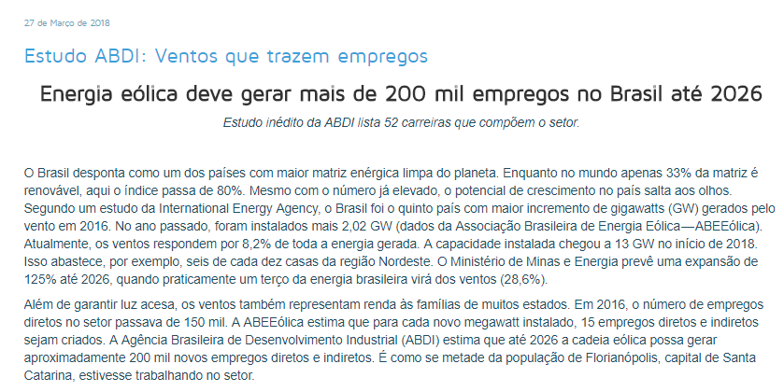
Disponível em: https://medium.com/abdi-digital/mulheres-se-destacam-na-ind%C3%BAstria-3c038e1e7074

Slide 21
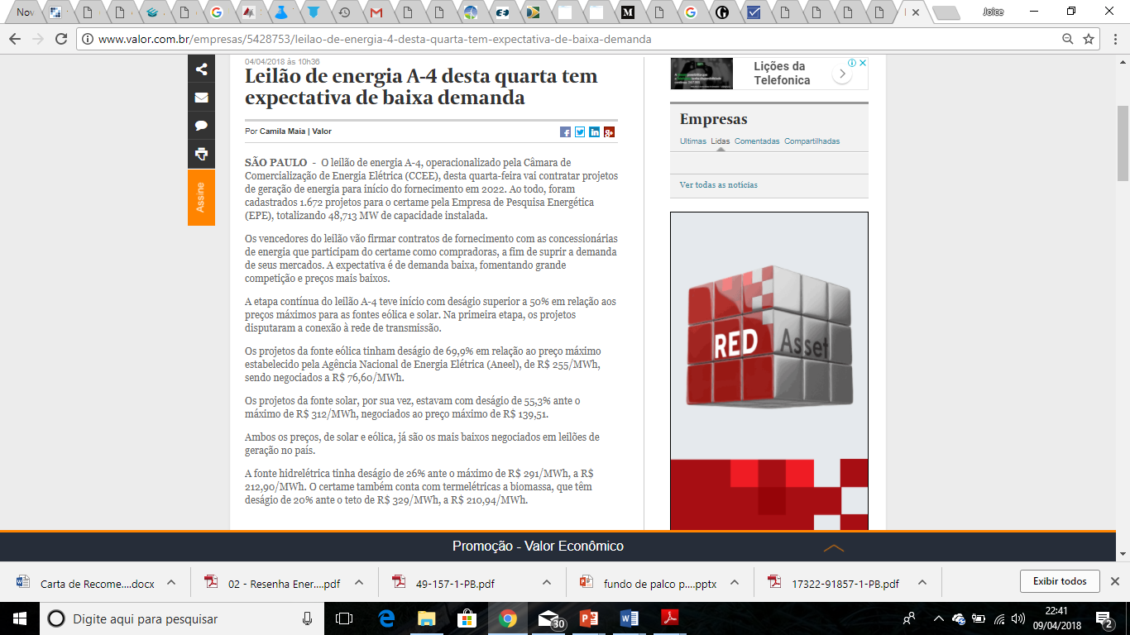

Slide 22
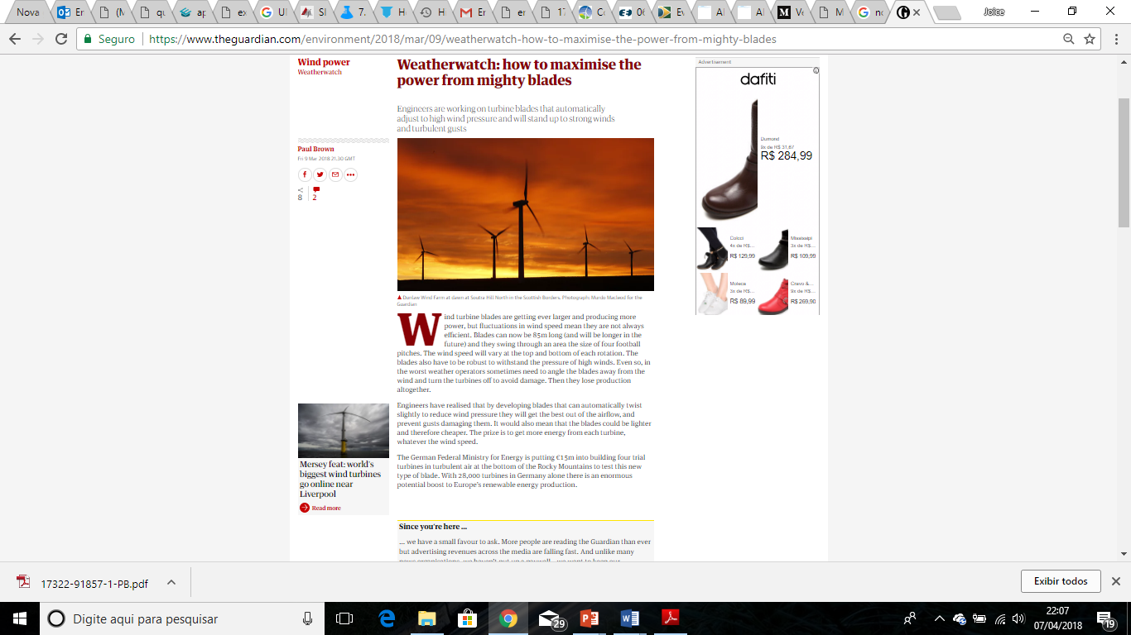
Disponível em: https://www.theguardian.com/environment/2018/mar/09/weatherwatch-how-to-maximise-the-power-from-mighty-blades

Slide 23
FORMAÇÃO DOS VENTOS
UNIDADE 2

Slide 24
Mecanismo de formação dos ventos
O responsável pela origem dos ventos, como na maior parte dos recursos energéticos da Terra, é o Sol.
Os ventos são causados por diferenças de pressão ao longo da superfície terrestre, devidas ao fato da radiação solar recebida na terra ser maior nas zonas equatoriais do que nas zonas polares.
Formação dos ventos devido ao deslocamento das massas de ar.
(Fonte: CEPEL, 2001)

Slide 25
Forças atuantes na atmosfera
Força | Horizontal | Vertical
Gradiente de pressão | Forte | Forte
Gravidade | Nenhuma | Forte
Atrito | Forte | Fraca
Força de Coriolis | Forte | Fraca

Slide 26
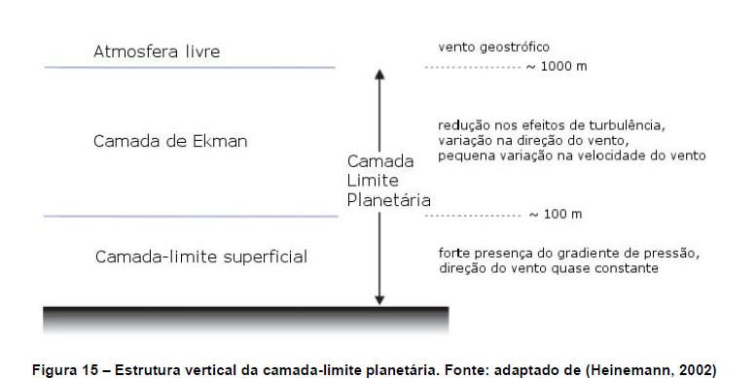
Estrutura vertical da atmosfera

Slide 27
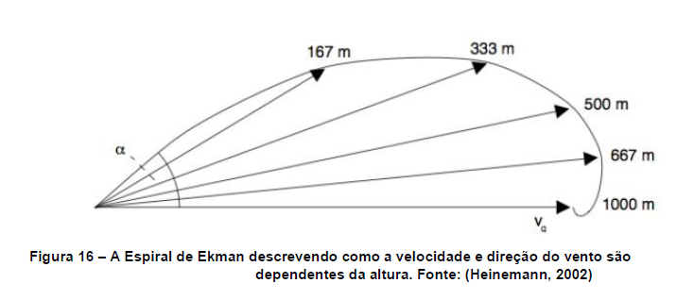

Slide 28
Fatores que influenciam a velocidade dos ventos
Obstáculos próximos aos locais de medição;
Rugosidade do terreno: tipo de vegetação, tipo de utilização da terra e construções;
Orografia, existência de colinas e depressões;
Estabilidade térmica da atmosfera.

Slide 29
Em condições normais, a divisão entre a camada-limite superficial e a camada de Ekman se dá a uma altura de 100 metros, podendo variar o estado térmico da atmosfera. Esse limite varia de 300 metros, em condições instáveis, a 50 metros, em condições estáveis.
É importante ressaltar que a altura dos aerogeradores modernos encontra-se exatamente na transição entre estas duas subcamadas. Por isso a importância de conhecer suas características.

Slide 30
A variação da velocidade do vento com a altura em relação ao solo influencia não apenas a avaliação do recurso eólico como também o projeto da turbina eólica e consequentemente, a escolha da turbina mais adequada ao perfil do vento, considerando-se a velocidade média, a densidade do ar e o índice de turbulência.

Slide 31
POTENCIAL EÓLICO
UNIDADE 03

Slide 32
INTRODUÇÃO
Como toda e qualquer decisão de investimento, a instalação de um equipamento que utilize fontes renováveis de energia deve ser baseada em dados de boa qualidade. No que diz respeito à Energia Eólica, não é diferente.
O desenvolvimento de um projeto eólico depende, antes de mais nada, da quantidade de energia que pode ser extraída do vento em um determinado local. Assim, será possível avaliar se o investimento, em tempo, energia e dinheiro, serão devolvidos e em quanto tempo.
Já vimos que o regime de vento, apesar de obedecer a padrões continentais, também é extremamente variável segundo o relevo e condições locais. Devido tal fato, é de suma importância que campanhas de medição da velocidade e da direção dos ventos sejam feitas para o local exato onde se pretende desenvolver um projeto eólico.

Slide 33
Medição da velocidade e direção
O vento deve ser medido como uma grandeza vetorial: devem ser medidos tanto a velocidade como sua direção;
Anemômetro;
Anemoscópio.

Slide 34
Além das medidas de velocidade e direção do vento, é necessário medir outras grandezas importantes na determinação da potência eólica. São elas a temperatura, a pressão atmosférica e a umidade do ar.
A temperatura deve ser medida para se determinar a densidade do ar. A densidade do ar, como iremos ver, é necessária para se determinar a potência que pode ser extraída do vento. Além disso, deve-se medir a temperatura no topo da torre e também próximo ao solo, para que se possa verificar a estabilidade térmica.
A pressão atmosférica e a umidade também devem ser medidas, preferencialmente no topo, devido sua influência na densidade do ar.

Slide 36
Distribuição estatística da velocidade
Fonte: (Hölling, 2010)

Slide 37
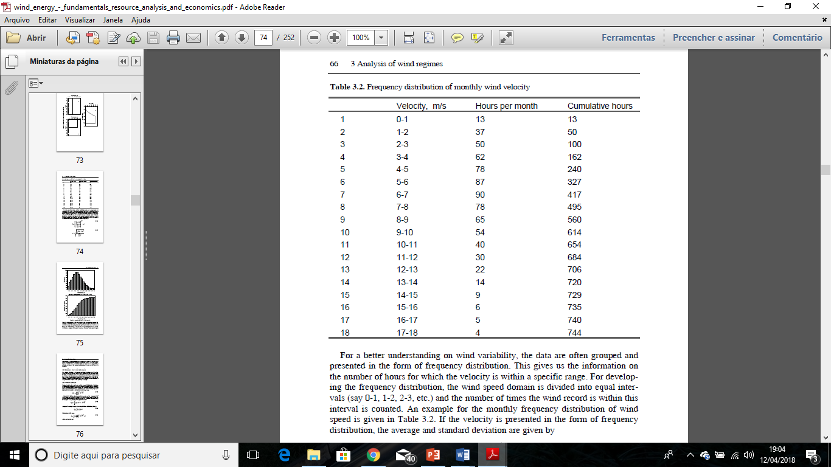
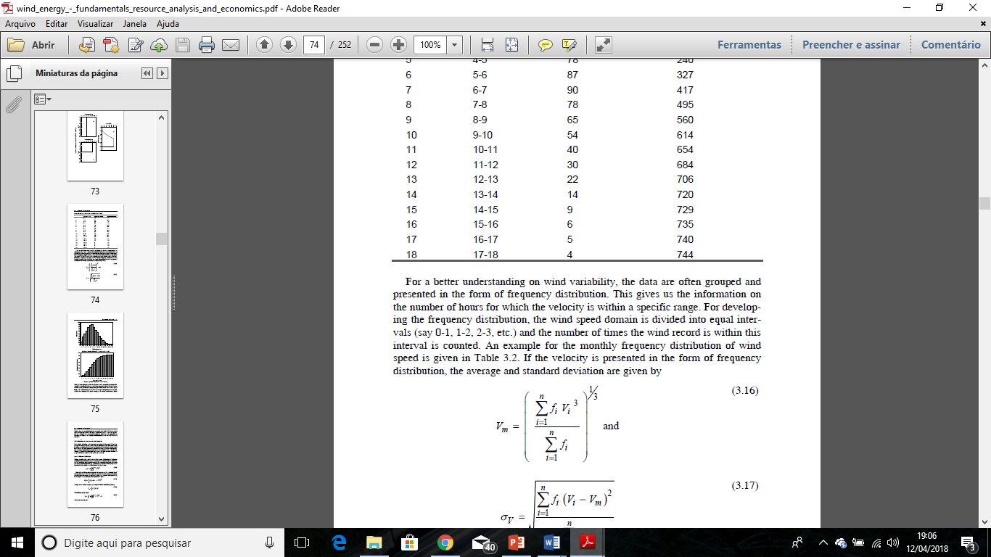

Slide 38
Dividindo o número de ocorrências de cada intervalo pelo total de ocorrências, obtém-se uma densidade de probabilidade.
Fonte: (Hölling, 2010)

Slide 39
Distribuição de Weibull
Fonte: (Hölling, 2010)

Slide 40
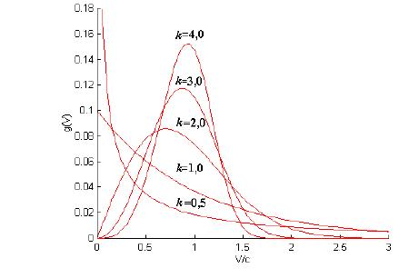
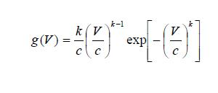
A função de Weibull apresenta dois parâmetros em sua equação: C é o parâmetro de escala e k é o parâmetro de forma.

Slide 41
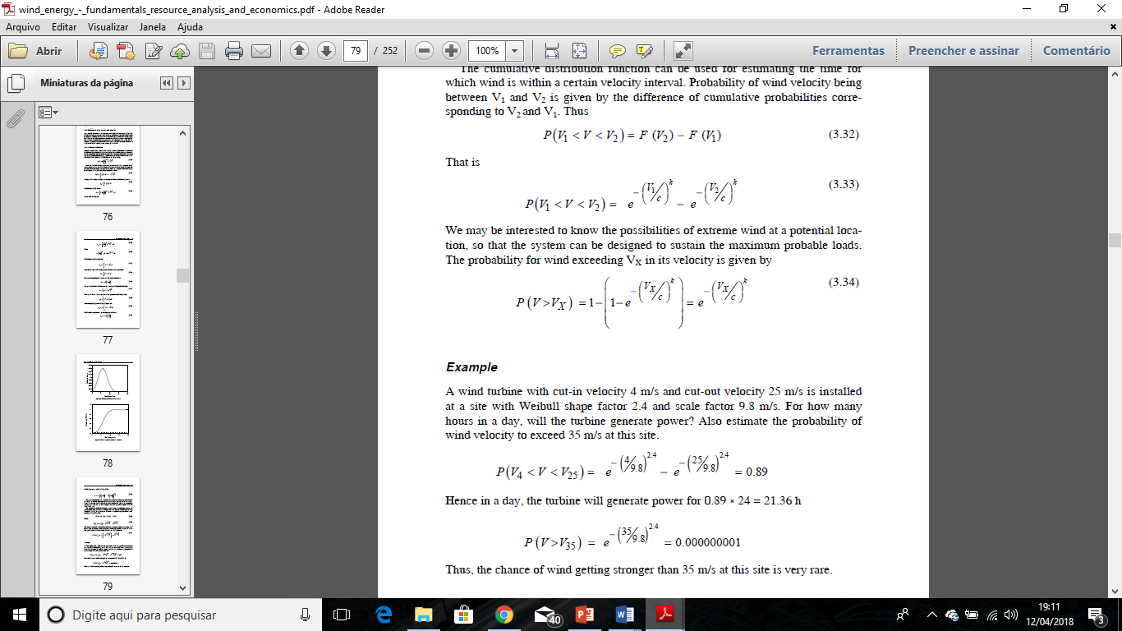
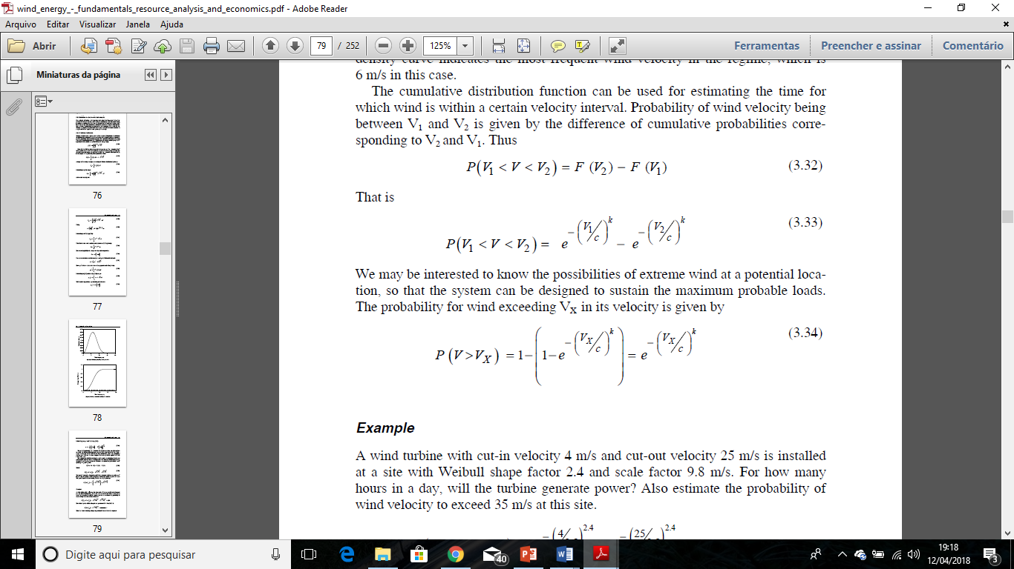
Probabilidade de ocorrência de velocidade entre dois valores:
Probabilidade de ocorrência de valores extremos:

Slide 42
Exemplo:
Uma turbina eólica com velocidade de cut-in de 4m/s e velocidade de cut-out de 25 m/s é instalada em um local com fator de forma k de 2,4 e fator de escala c de 9,8 m/s. Por quantas horas em um dia a turbina irá gerar energia? Calcule também a probabilidade de a velocidade do vento exceder 35 m/s neste local.

Slide 43
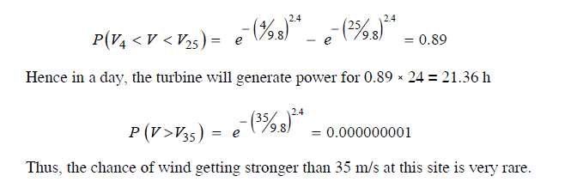

Slide 44
Distribuição das direções

Slide 45
Perfil vertical da velocidade dos ventos
Lei de Potência
Lei Logarítmica
u*: velocidade de fricção, representa as forças de atrito no solo. Tem valores típicos entre 0,1 m/s e 0,5 m/s;
k: constante de von Karman, com valor aproximado de 0,4;
z0: comprimento d rugosidade da superfície, descreve a cobertura do terreno local.
u(z1): velocidade do vento na altura de referência (medida);
z: altura desejada;
z1: altura de referência;
α: expoente da Lei de potência – coeficiente de rugosidade.

Slide 46
Tabela: Coeficiente de rugosidade para terrenos planos
Descrição do terreno | Fator α
Superfície lisa, lago ou oceano | 0,10
Grama baixa | 0,14
Vegetação rasteira (até 0,3 m) árvores ocasionais | 0,16
Arbustos, árvores ocasionais | 0,20
Árvores, construções ocasionais | 0,22 – 0,24
Áreas residenciais | 0,28 – 0,40
Fonte: Fadigas, 2011.

Slide 47
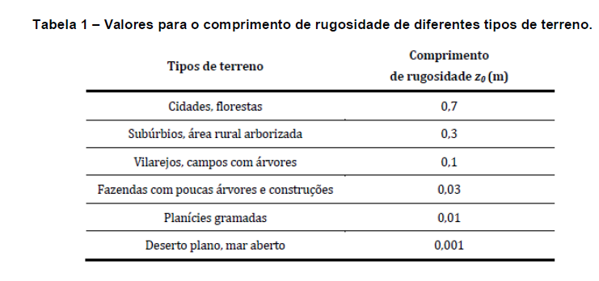

Slide 48
CÁLCULO DA POTÊNCIA CONTIDA NO VENTO
UNIDADE 04

Slide 49
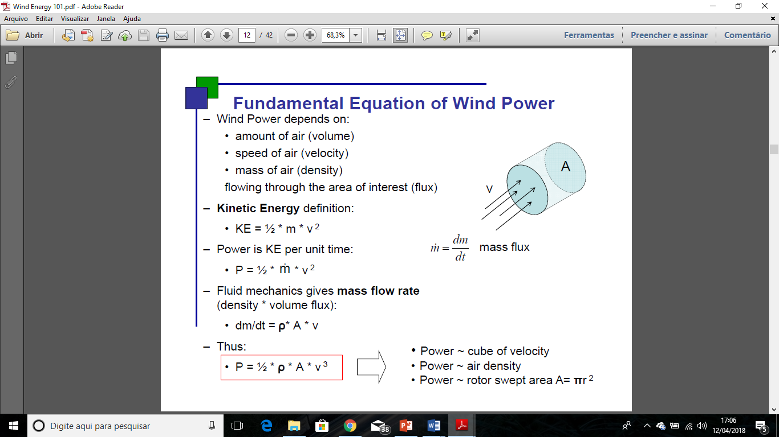

Potência eólica
u

Slide 50
Limite de Betz e Coeficiente de potência (Cp)
Coeficiente de Potência, Cp, é a razão entre a potência extraída pela turbina e o total contido no recurso eólico;
• 59% de eficiência é o melhor que uma turbina eólica convencional pode fazer para extrair energia do vento.
• Energia extraída da turbina:

Slide 51
A razão entre as velocidades u3/u1 que resulta no valor máximo de cp é 1/3, ou seja, quando a velocidade do vento atrás do aerogerador tem valor 1/3 da velocidade do vento na frente, há a máxima extração de potência.
Procedendo da mesma forma, chega-se ao valor máximo que cp pode admitir. Este valor é 0,59. Ou seja, o máximo de potência que um aerogerador pode extrair do vento é 59%.
É possível se atingir a razão u3/u1 = 1/3 simplesmente controlando-se a velocidade de rotação das pás do aerogerador.
A tip speed ratio (λ) é uma grandeza adimensional que caracteriza o funcionamento do aerogerador e, é definido como a razão entre a velocidade de rotação da extremidade das pás e a velocidade do vento incidente.

Slide 53
Fonte: (Peinke, 2010)

Slide 54
Produção de energia
Curva de potência genérica do vento e de um aerogerador.
Fonte: (Gerdes, 2005)

Slide 55
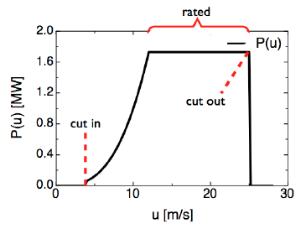
Fonte: (Hölling, 2010)

Slide 56
Aerogeradores
Fonte: (Dutra, 2008)

Slide 57
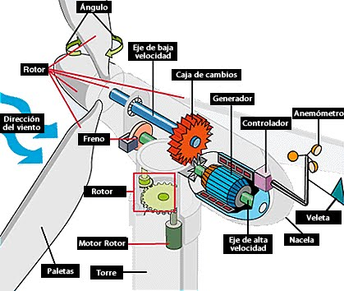

Slide 58
Parques eólicos
Ao extrair energia do vento, um aerogerador deixa atrás de si uma esteira caracterizada por velocidades de vento reduzida e níveis altos de turbulência. Outro aerogerador operando nesta esteira, ou no meio de um parque eólico, onde os efeitos de uma série de esteiras pode ser sentido simultaneamente, irá produzir menos energia e estará submetido a maiores cargas estruturais do que uma turbina operando em um fluxo livre.

Slide 59
Fonte: (WALDL, 2011)

Slide 61
Fonte: (WALDL, 2011)

Slide 62
Parque eólico off-shore Horns Rev na Dinamarca.
Fonte: www.noaanews.noaa.gov

Slide 63
De forma simplificada, o método do posicionamento ótimo dos aerogeradores em um parque eólico segue os seguintes passos:
Iniciar pelos aerogeradores não perturbados e calcular as velocidades do vento na esteira.
Sobrepor o efeito das esteiras para a primeira fileira de aerogeradores à jusante e calcular a velocidade média do vento incidente sobre cada rotor.
Repetir os cálculos para as demais fileiras.
Esses cálculos devem ser repetidos para todas as direções de vento e para toda a distribuição de velocidades de vento.

Slide 64
Como regra geral, os aerogeradores situados em parques eólicos são espaçados a uma distância entre 5 e 9 diâmetros de rotor na direção predominante do vento. Já na direção perpendicular ao vento predominante, os aerogeradores são espaçados entre 3 e 5 diâmetros de distância.

Slide 66
É prática comum na análise de parques eólicos, o cálculo da eficiência do parque, que definida como a razão entre a geração de energia do parque e a soma da geração de energia de todos os aerogeradores, individualmente, se estivessem posicionados em um fluxo livre. Nos dias atuais, essa eficiência apresenta sempre valores acima de 90% e pode variar de 93 a 96%.

Slide 67
Considerações ambientais e gerais
UNIDADE 5

Slide 68
Impactos ambientais da energia eólica

